Slide 1
EXPERIMENTO DE
J. J. THOMSON
(Determinación de la Relación Carga/Masa de los Electrones)
M. C. Q. Alfredo Velásquez Márquez

Slide 2
Tubo de rayos catódicos
_
+

Slide 3
Tubo de rayos catódicos
_
Fuerza eléctrica (F_{e})
+
+
_

Slide 4
Tubo de rayos catódicos
Fuerza magnética (F_{m})
_
+
Norte
Sur
Norte
Sur

Slide 5
Experimento de J. J. Thomson
_
+
Norte
+
Sur
?
_
Norte
Sur

Slide 6
Experimento de J. J. Thomson
F_{e} > F_{m}
_
+
Norte
+
Sur
_
Norte
Sur

Slide 7
Experimento de J. J. Thomson
F_{e} < F_{m}
_
+
Norte
+
Sur
_
Norte
Sur

Slide 8
Experimento de J. J. Thomson
F_{e} = F_{m}
_
+
Norte
+
Sur
_
Norte
Sur

Slide 9
Desarrollo Matemático
La fuerza magnética que se ejerce sobre los electrones se determina con la expresión de Lorentz.
La fuerza eléctrica que se ejerce sobre una partícula que pasa a través de un campo eléctrico se determina con:
F_{m} = q·v·B·senθ
F_{e} = q·E
4
Cuando el ángulo θ es de 90º, la expresión se simplifica.
F_{m} = q·v·B
Cuando actúan los campos eléctrico y magnético, y el haz describe una trayectoria recta, las fuerzas eléctrica y magnética son de igual magnitud y sus expresiones se pueden igualar:
1
Como los electrones se mueven describiendo una trayectoria circular, se ejerce sobre éstos una fuerza centrípeta:
q·v·B = q·E
F_{c} =
m·v²
Simplificando y despejando v, se obtiene:
2
r
v =
E
5
B
Igualando F_{m} y F_{c} se obtiene:
q·B =
m·v
r
Despejando q/m, se obtiene:
q
v
3
m
=
B·r

Slide 10
Experimento de J. J. Thomson
F_{e} = 0
_
+
Norte
Sur
Norte
Sur

Slide 11
Experimento de J. J. Thomson
F_{e} << F_{m}
_
+
Norte
+
Sur
_
Norte
Sur

Slide 12
Experimento de J. J. Thomson
F_{e} < F_{m}
_
+
Norte
+
Sur
_
Norte
Sur

Slide 13
Experimento de J. J. Thomson
F_{e} = F_{m}
_
+
Norte
+
Sur
_
Norte
Sur

Slide 14
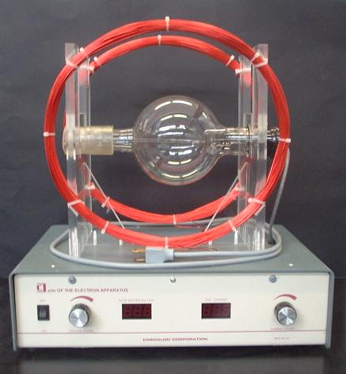
Experimento de J. J. Thomson (laboratorio)

Slide 15
Experimento de J. J. Thomson (laboratorio)
_
+
Norte
Sur
Norte
Sur

Slide 16
Desarrollo Matemático (laboratorio)
La fuerza magnética que se ejerce sobre los electrones se determina con la expresión de Lorentz.
La fuerza eléctrica que se ejerce sobre una partícula que pasa a través de un campo eléctrico se determina con:
F_{m} = q·v·B·senθ
F_{e} = q·E
4
Cuando el ángulo θ es de 90º, la expresión se simplifica.
F_{m} = q·v·B
Cuando actúan los campos eléctrico y magnético, y el haz describe una trayectoria recta, las fuerzas eléctrica y magnética son de igual magnitud y sus expresiones se pueden igualar:
1
Como los electrones se mueven describiendo una trayectoria circular, se ejerce sobre éstos una fuerza centrípeta:
q·v·B = q·E
F_{c} =
m·v²
Simplificando y despejando v, se obtiene:
2
r
v =
E
5
B
Igualando F_{m} y F_{c} se obtiene:
q·B =
m·v
r
Despejando q/m, se obtiene:
q
v
3
m
=
B·r

Slide 17
Desarrollo Matemático (laboratorio)
La fuerza magnética que se ejerce sobre los electrones se determina con la expresión de Lorentz.
Cuando una partícula cargada es acelerada por una diferencia de potencial, adquiere una energía cinética.
F_{m} = q·v·B·senθ
4
E_{c} = q·V
Cuando el ángulo θ es de 90º, la expresión se simplifica.
5
E_{c} = ½ m·v²
1
F_{m} = q·v·B
Las expresiones se pueden igualar para obtener:
Como los electrones se mueven describiendo una trayectoria circular, se ejerce sobre éstos una fuerza centrípeta:
q·V = ½ m·v²
m·v²
q
v²
2
F_{c} =
r
6
m
=
2·V
Igualando F_{m} y F_{c} se obtiene:
q
m·v
7
v =
2·V·
q·B =
m
r
Despejando q/m, se obtiene:
De esta forma se puede sustituir la expresión 7 en la 3 para obtener:
q
q
2·V
=
v
=
3
m
B·r
8
m
B·r
²

Slide 18
Desarrollo Matemático (laboratorio)
Si el campo magnético se genera con un par de bobinas de Helmholtz, entonces la intensidad del campo generado se determinaría con la expresión:
2·
5
³
·a
4
²
r² =
· V
N·μ_{o}·I
q
(N·μ_{o}·I) ·
9
B =
²
m
5
³
·a
4
²
Sustituyendo la expresión 9 en la 8, se tendría:
y
=
m
x
+
b
q
2·V·
5
³
·a
4
²
10
m
=
2·V·
5
³
(N·μ_{o}·I·r)
²
4
·a
²
r² =
· I
⁻²
q
(N·μ_{o}) ·
Se requieren solo dos variables para obtener un modelo matemático lineal. Una opción es mantener la corriente constante y otra es mantener el voltaje constante. En tales casos se obtendrían las expresiones siguientes:
²
m
y
=
m
x
+
b

Slide 19
Presentación revisada por:
Q. Adriana Ramírez González
Ing. Ayesha Sagrario Román García
M. A. Claudia Elisa Sánchez Navarro
Ing. Jacquelyn Martínez Alavez
Dr. Ramiro Maravilla Galván
Dr. Rogelio Soto Ayala
Profesores de la Facultad de Ingeniería, UNAM

